Slide 1



W
E_IT
1인 가구 데이터 분석
서울시 1인 가구
취약점 분석 및
지원체계 모색
위아이티 10팀

Slide 2






서울시 1인가구 취약점 분석 및 지원체계 모색
01 주제선정 배경
02 목적
03 주제 탐색
CONTENTS
04 데이터 분석 및 시각화
05 결론 도출
06 한계와 의의

Slide 3









#1
주제선정 배경
서울시 1인가구 취약점 분석 및 지원체계 모색
빠르게 증가하는 1인 가구
미혼율 및 이혼율 증가
- 선진국
- 우리나라
- 돌봄과 보호의 기능
1인 가구에 대한 대응정책
19-1103 TCX
전통적 형태의 가족을
정책대상의 기본단위로 설계된
현행 사회보장체계에 대한 변화 필요
혼밥, 혼술과 같은 단어 등장
3~4인으로 구성된 전통적 가족을
상정하여 설계
정책적 대응 필요
전통적 가족구조의 변화
국가와 사회가
분담하도록
요구되어짐.
1인 가구는
법제도의
사각지대에
노출되어짐.
1인 가구의
양극화 심화
개인화

Slide 4







#2
목적
서울시 1인가구 취약점 분석 및 지원체계 모색
사회보장 데이터
마이크로 데이터
1인가구의 위험요소를 분석
사회적 고립 및 관계 단절로 인해 위기 상황에 놓인
1인 취약가구 발굴 및 지원체계 구축

Slide 5
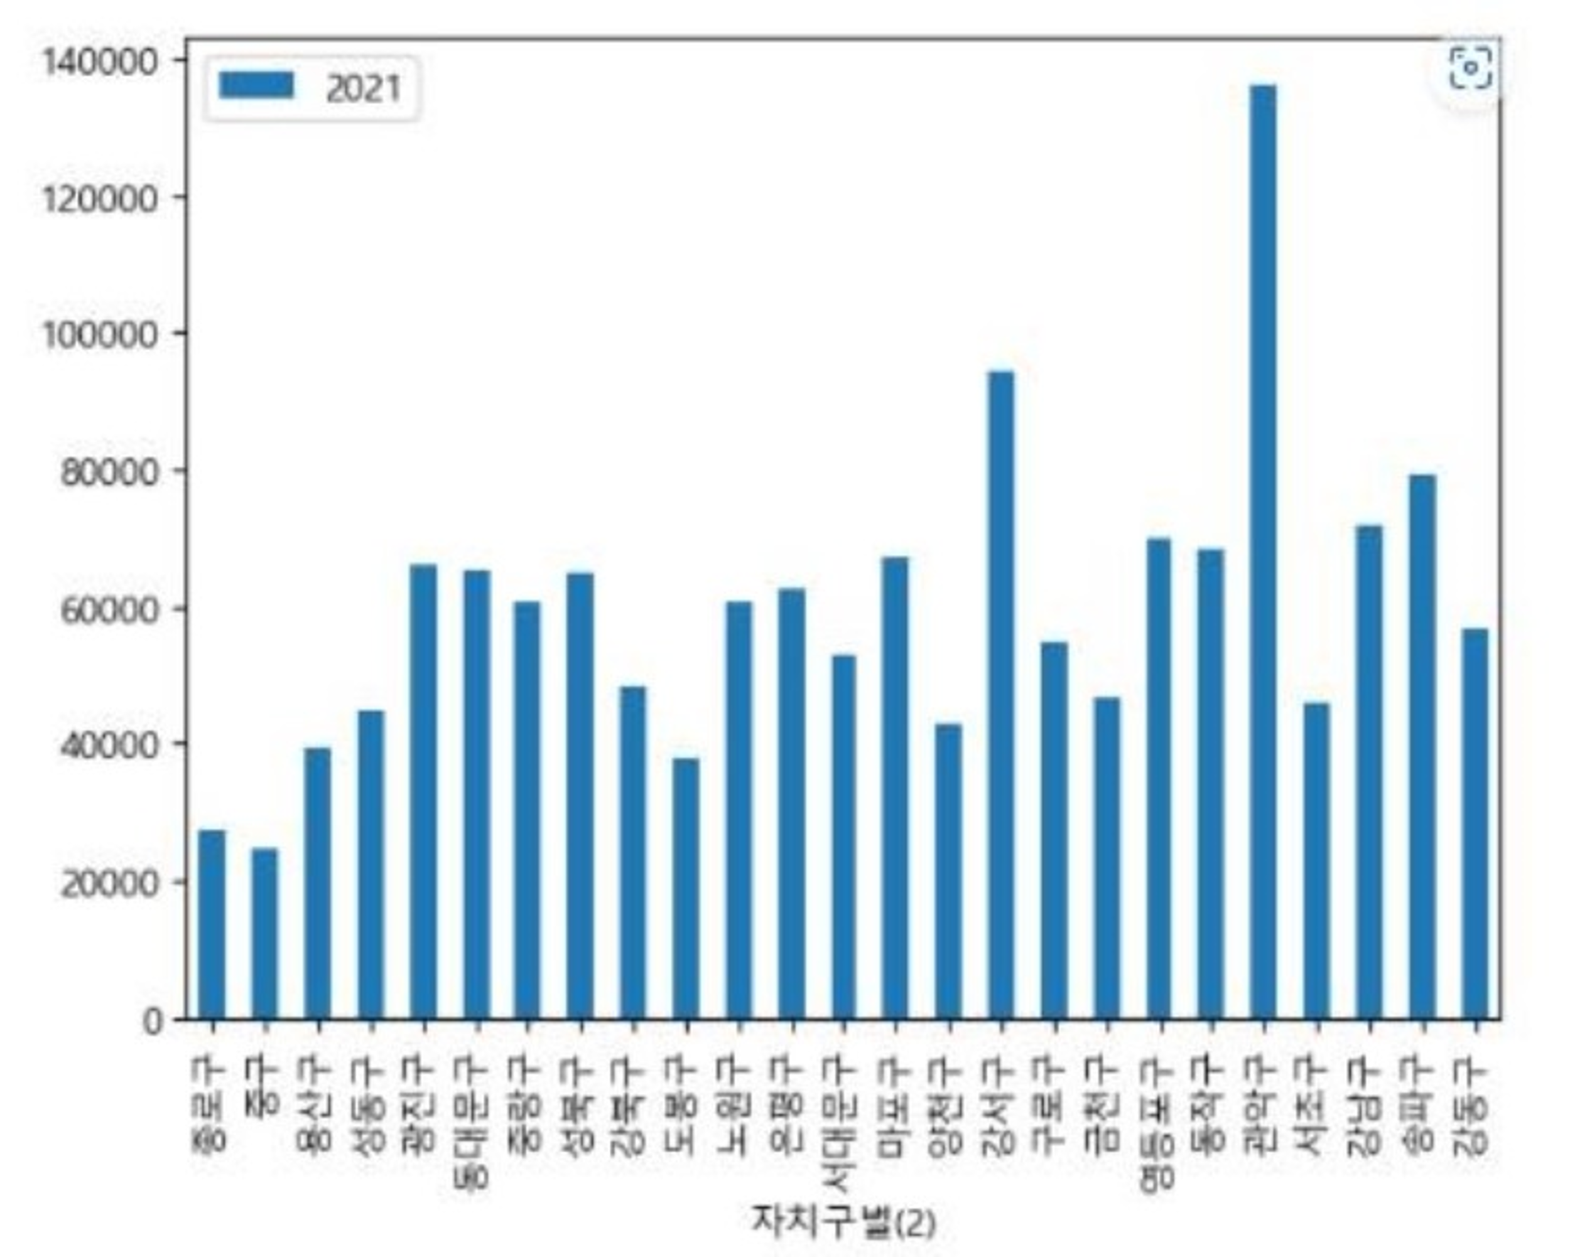
#3
1인 가구 실태
주제 탐색
서울시 1인가구 취약점 분석 및 지원체계 모색
서울시 1인 가구수
관악구
강서구
송파구
01. 1인 가구수
02. 1인 가구의 비중
03. 1인 가구의 증가
연령별로 각각 다른 지역에
밀집해서 거주
1인 가구부터 7인 가구 이상까지 나눴을 때,
1인 가구는 36.8%로 가장 높게 차지
2015년부터 꾸준히 증가추세

Slide 6
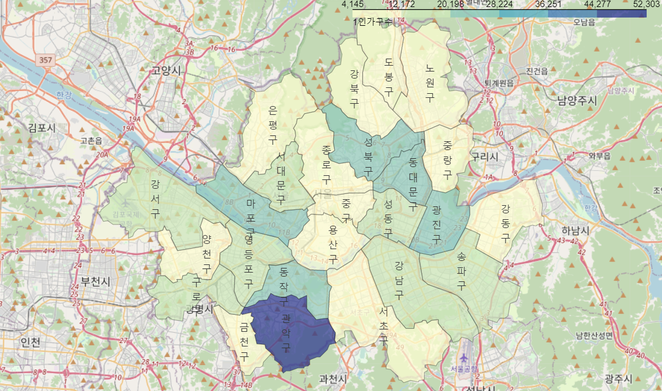
#3
1인 가구 실태
주제 탐색
서울시 1인가구 취약점 분석 및 지원체계 모색
20
01. 연령별 1인 가구수
02. 1인 가구의 비중
03. 1인 가구의 증가
연령별로 각각 다른 지역에
밀집해서 거주
1인 가구부터 7인 가구 이상까지 나눴을 때,
1인 가구는 36.8%로 가장 높게 차지
2015년부터 꾸준히 증가추세

Slide 7
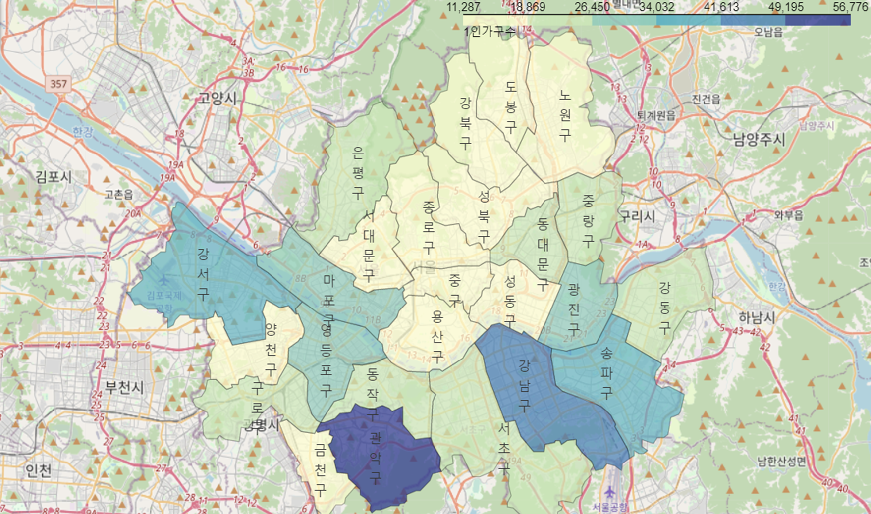
#3
1인 가구 실태
주제 탐색
서울시 1인가구 취약점 분석 및 지원체계 모색
3040
01. 연령별 1인 가구수
02. 1인 가구의 비중
03. 1인 가구의 증가
연령별로 각각 다른 지역에
밀집해서 거주
1인 가구부터 7인 가구 이상까지 나눴을 때,
1인 가구는 36.8%로 가장 높게 차지
2015년부터 꾸준히 증가추세

Slide 8
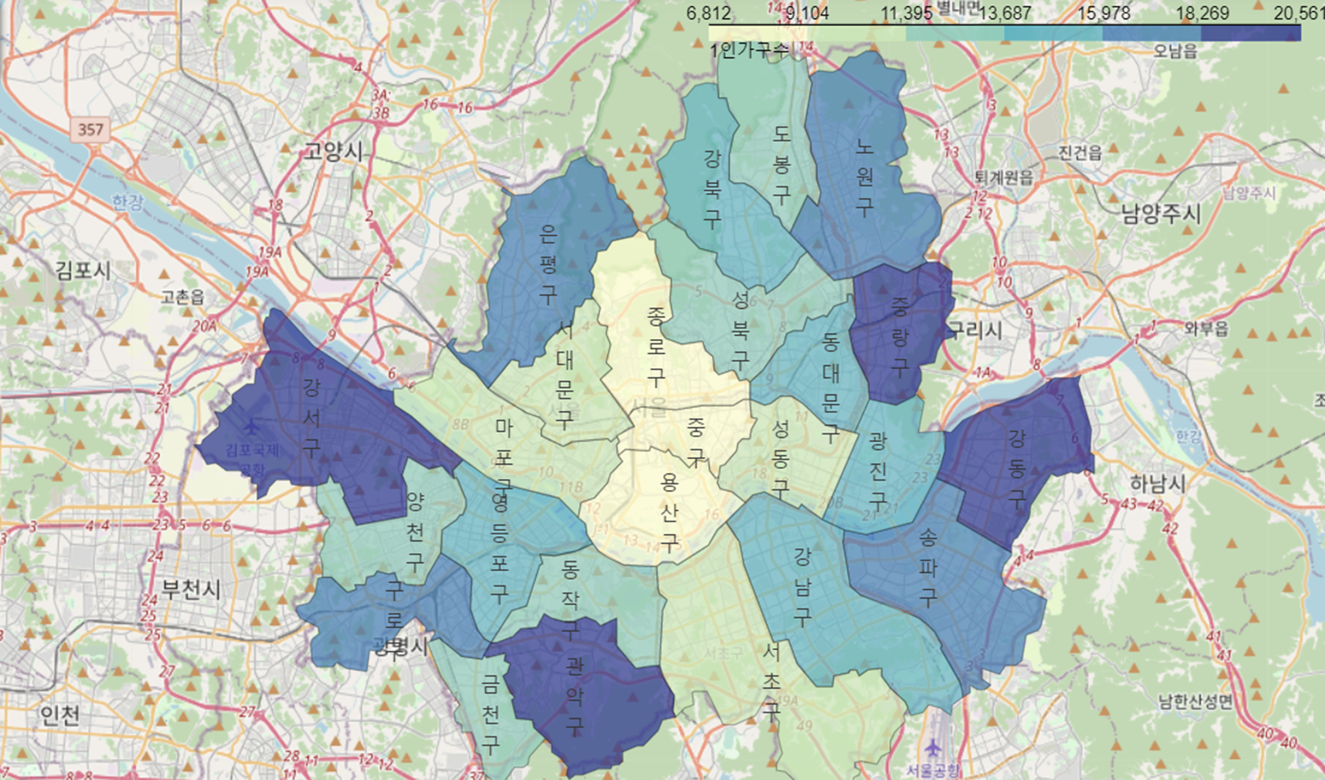
#3
1인 가구 실태
주제 탐색
서울시 1인가구 취약점 분석 및 지원체계 모색
5060
01. 연령별 1인 가구수
02. 1인 가구의 비중
03. 1인 가구의 증가
연령별로 각각 다른 지역에
밀집해서 거주
1인 가구부터 7인 가구 이상까지 나눴을 때,
1인 가구는 36.8%로 가장 높게 차지
2015년부터 꾸준히 증가추세

Slide 9
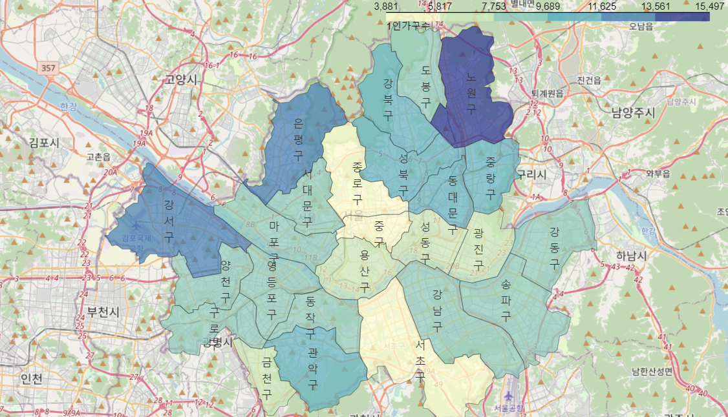
#3
1인 가구 실태
주제 탐색
서울시 1인가구 취약점 분석 및 지원체계 모색
70
01. 연령별 1인 가구수
02. 1인 가구의 비중
03. 1인 가구의 증가
연령별로 각각 다른 지역에
밀집해서 거주
1인 가구부터 7인 가구 이상까지 나눴을 때,
1인 가구는 36.8%로 가장 높게 차지
2015년부터 꾸준히 증가추세

Slide 10
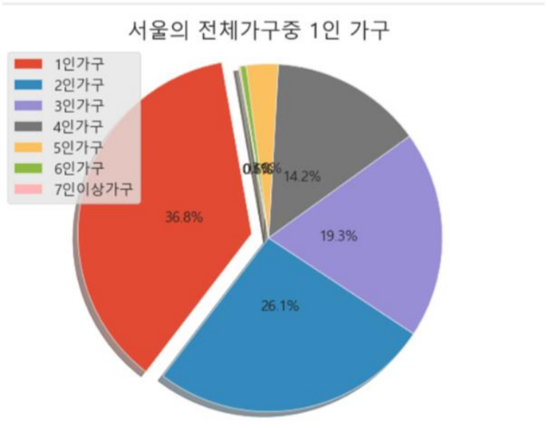
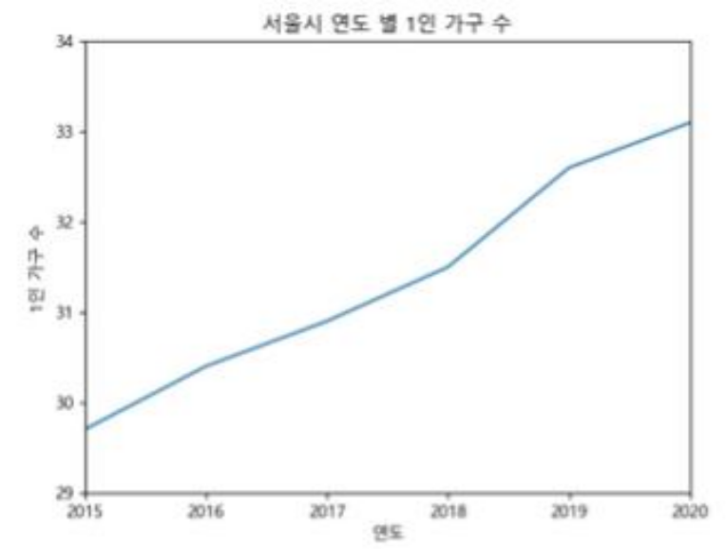
#3
1인 가구 실태
주제 탐색
서울시 1인가구 취약점 분석 및 지원체계 모색
01. 연령별 1인 가구수
02. 1인 가구의 비중
03. 1인 가구의 증가
연령별로 각각 다른 지역에
밀집해서 거주
1인 가구부터 7인 가구 이상까지 나눴을 때,
1인 가구는 36.8%로 가장 높게 차지
2015년부터 꾸준히 증가추세

Slide 11







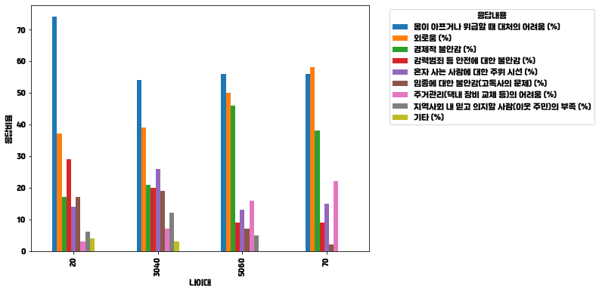
#4
1인 가구 곤란한 점
데이터 분석/시각화
01. 응급 상황
02. 사회적 고립
03. 경제
emergency
lonely
ECONOMIC
security
04. 안전

Slide 12
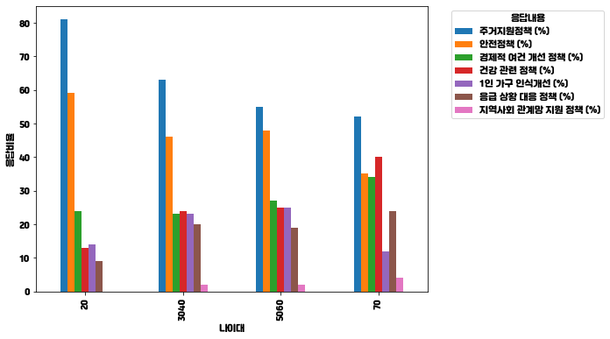
#4
요구되는 지원정책
데이터 분석/시각화
01. 응급 상황
02. 사회적 고립
03. 경제
emergency
lonely
ECONOMIC
security
04. 안전

Slide 13




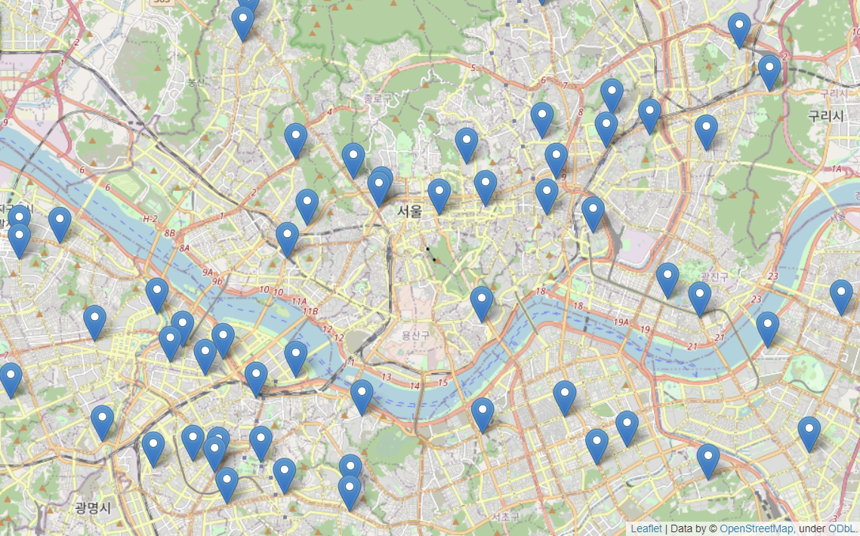
#4
1인 가구 곤란한 점/요구되는 지원정책
데이터 분석/시각화
01. 응급 상황
02. 사회적 고립
03. 경제
emergency
lonely
ECONOMIC
security
04. 안전
20,30,50,70대 동일하게 '몸이 아프거나 위급할 때 대처 어려움＇ 에 높은 응답
위급 상황시 신속하게 구조를 요청할 수 있는 시스템 필요

Slide 14
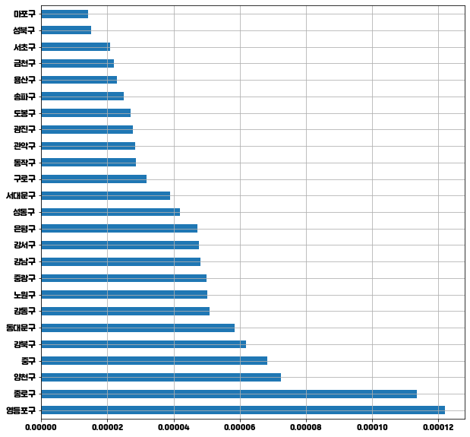
#4
1인 가구 곤란한 점/요구되는 지원정책
데이터 분석/시각화
01. 응급 상황
02. 사회적 고립
03. 경제
emergency
lonely
ECONOMIC
security
04. 안전
응급실 수
1인 가구수

Slide 15

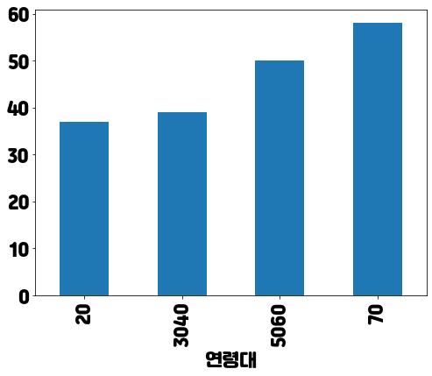
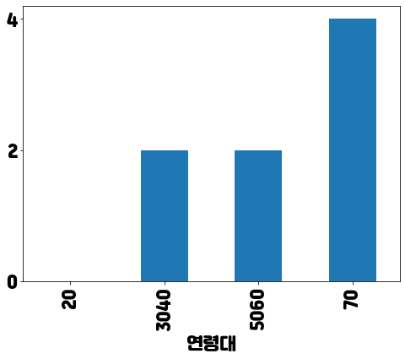
#4
1인 가구 곤란한 점/요구되는 지원정책
데이터 분석/시각화
01. 응급 상황
02. 사회적 고립
03. 경제
emergency
lonely
ECONOMIC
security
04. 안전
지역사회 관계망 지원 정책 (%)
외로움 (%)

Slide 16



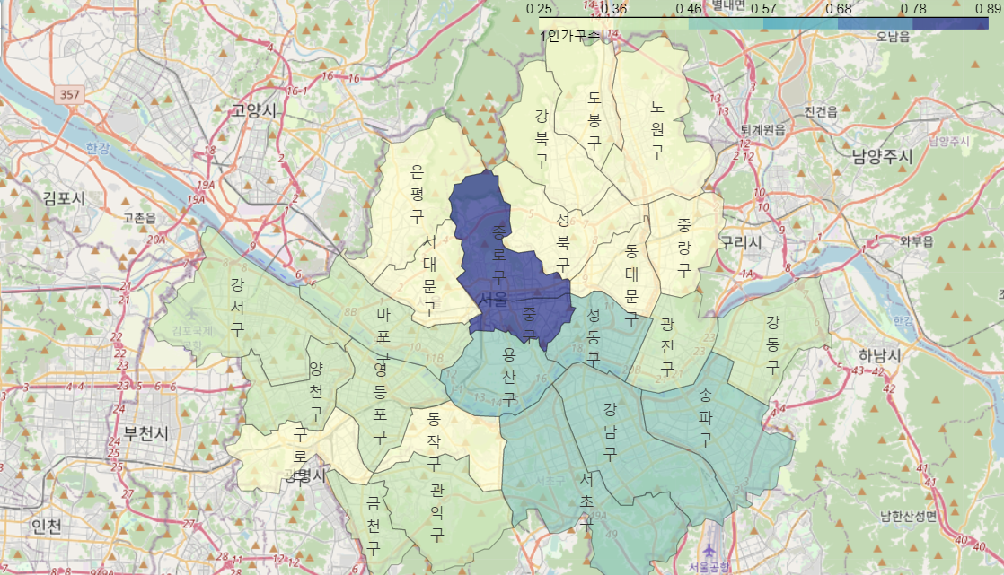
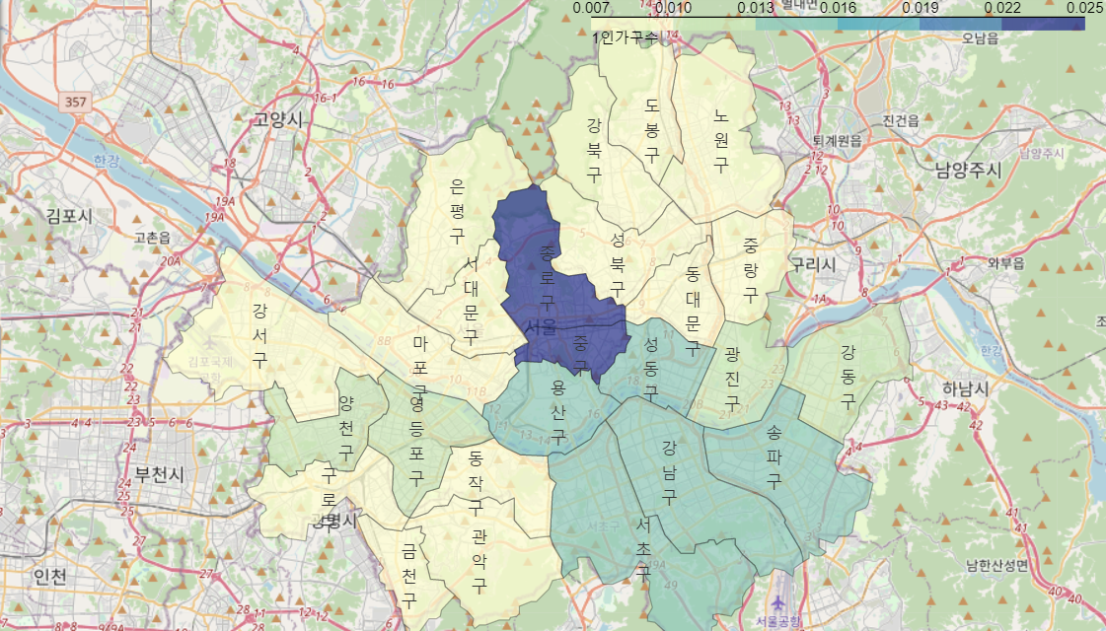
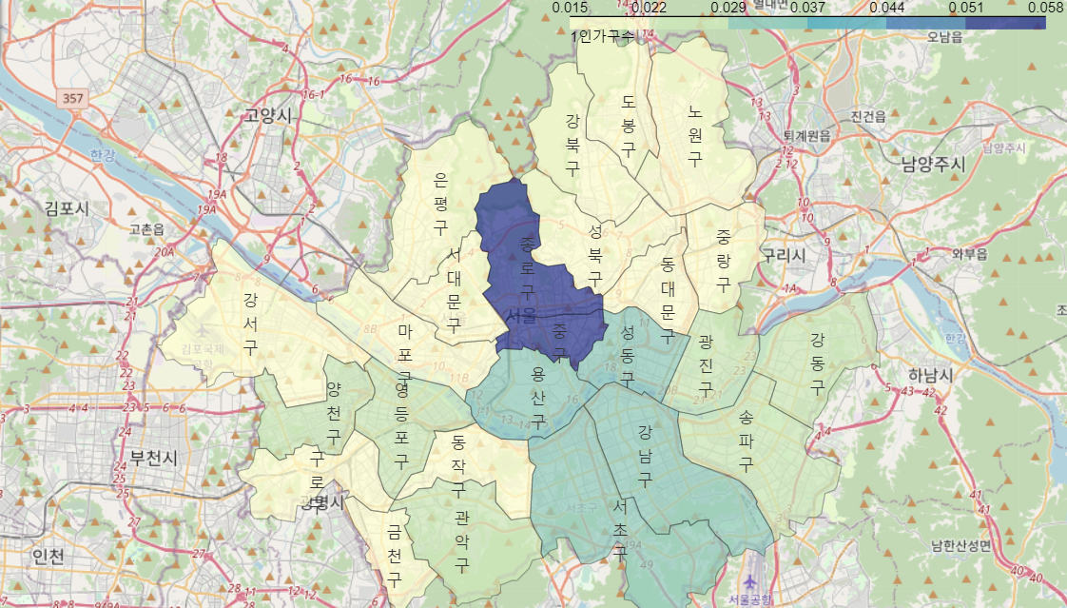
#4
1인 가구 곤란한 점/요구되는 지원정책
데이터 분석/시각화
01. 응급 상황
02. 사회적 고립
03. 경제
emergency
lonely
ECONOMIC
security
04. 안전
70대 노인들의 외로움
자원봉사활동 참여
노인들을 위한 문화시설
주민센터의 무료클래스 제공
70대 1인 가구수와 1인당 휴일 총 이동거리 비교
70대 1인 가구수와 1인당 휴일 총 이동 횟수 비교
70대 1인 가구수와 1인당 평균 통화자 수 비교

Slide 17
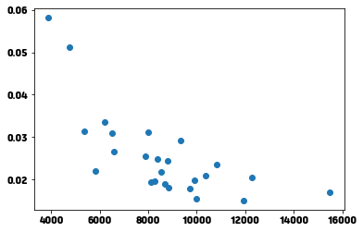
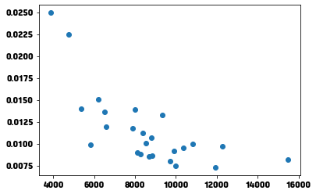
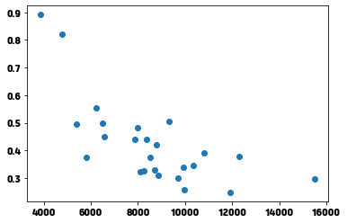
#4
1인 가구 곤란한 점/요구되는 지원정책
데이터 분석/시각화
01. 응급 상황
02. 사회적 고립
03. 경제
emergency
lonely
ECONOMIC
security
04. 안전
70대 노인들의 외로움
자원봉사활동 참여
노인들을 위한 문화시설
주민센터의 무료클래스 제공
1인당 평균 통화대상자 수
1인당 휴일 총 이동 횟수
1인당 휴일 총 이동 거리
1인 가구수와의 관계 분석

Slide 18
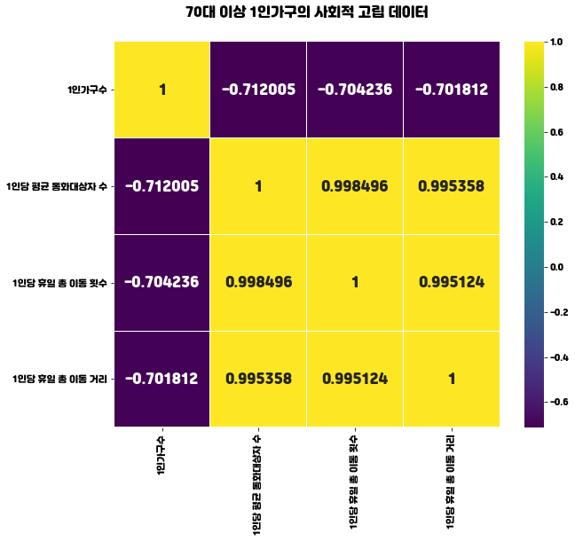

#4
1인 가구 곤란한 점/요구되는 지원정책
데이터 분석/시각화
01. 응급 상황
02. 사회적 고립
03. 경제적 어려움
emergency
lonely
ECONOMIC
security
04. 안전

Slide 19

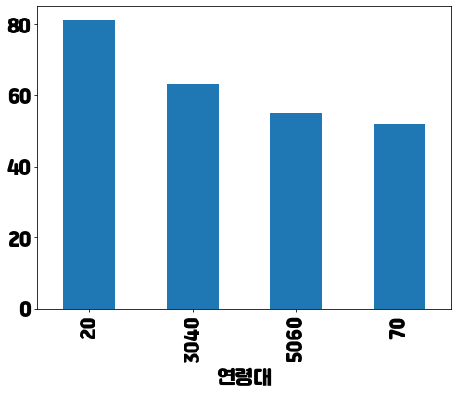
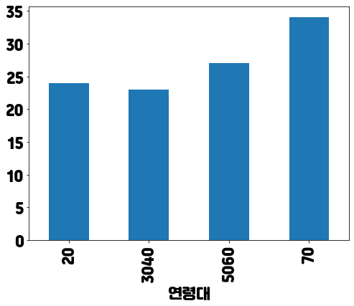
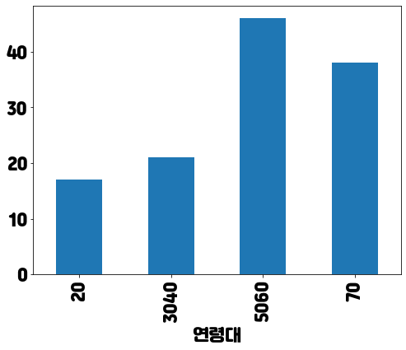
#4
1인 가구 곤란한 점/요구되는 지원정책
데이터 분석/시각화
01. 응급 상황
02. 사회적 고립
03. 경제
emergency
lonely
ECONOMIC
security
04. 안전
주거지원정책
경제적 여건 개선 정책
경제적 불안감

Slide 20
#4
1인 가구 곤란한 점/요구되는 지원정책
데이터 분석/시각화
01. 응급 상황
02. 사회적 고립
03. 경제
emergency
lonely
ECONOMIC
security
04. 안전
1. 소규모 주거 공간 제공
2. 저렴한 주거비용 지원
3. 디지털 환경 개선

Slide 21

#4
1인 가구 곤란한 점/요구되는 지원정책
데이터 분석/시각화
01. 응급 상황
02. 사회적 고립
03. 경제
emergency
lonely
ECONOMIC
security
04. 안전
1. 범죄 예방 교육
2. 범죄 피해자 지원 시스템 구축
3. 안전한 주거환경 조성

Slide 22
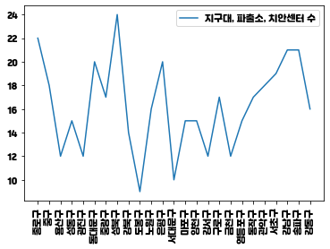
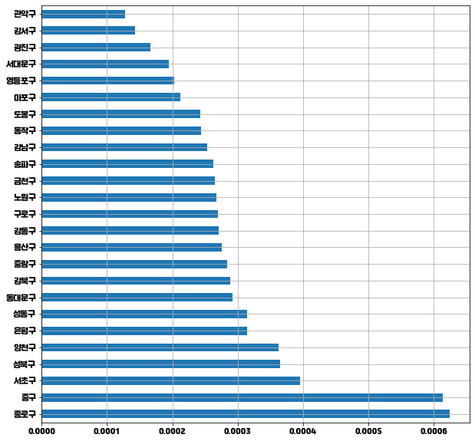
#4
1인 가구 곤란한 점/요구되는 지원정책
데이터 분석/시각화
01. 응급 상황
02. 사회적 고립
03. 경제
emergency
lonely
ECONOMIC
security
04. 안전
1인 가구당 지구대, 파출소, 치안센터 수

Slide 23






#5
결론도출
INCREASE
1
1인 가구 수
1인 가구수의 꾸준한 증가
전통적 가족의 개념 해체
양극화 심화
DIFFICULTY
www.miriroom.com
2
많은 어려움
현행제도의 많은 문제점
많은 어려움
- 관심을 가지고, 해결해야함
POLICY
정책 필요
여러가지 정책들 필요
3

Slide 24





#6
한계와 의의
" 프로젝트를 마치며..."
LIMITATION
MEANINNG
REALIZATION
[ 한계 ]
[ 의의]
[ 느낀점 ]
INCOMPLETENESS
EXPERIENCE
COOPERATION
활용 데이터의 부조화.
사회적 문제의 관심을 가지고,
해결하기 위해 노력하는 것만으로도 큰 경험
여러가지 데이터 분석을 통한 다양한 정보 획득
서로 협력하며,
단순한 프로젝트 완성, 그 이상의 성과를 얻음

Slide 25

2023.01~03
서울시 1인 가구 취약점 분석 및 지원체계 모색
Q&A
M
WEIT

